Slide 2

DATOS DE ASISTENCIA
TOTAL ASISTENTES
3.009

Slide 3



DATOS DE ASISTENCIA
Personas inscritas 1.715
Ponentes 281
Moderadores no congresistas 132
Estudiantes 205
Acompañantes 108
Resto 568

Slide 4


DATOS DEL CONGRESO
L A S E N C U E S T A S R E F L E J A N
El 60% era la primera vez que acudían a un congreso Nacional y el 60% no eran miembros de Juntas de Gobierno.
H A C K A T H O N
Participantes 27 personas repartidas en 7 equipos.
T O T A L D E
P A R T I C I P A N T E S
54 expositores y patrocinadores de los cuales 10 eran Startups participantes en el premio.
L A A P P
La App del congreso fue descargada por 2.135 personas.

Slide 5





DATOS DEL CONGRESO
P Á G I N A W E B - D E S C A R G A D E D O C U M E N T O S
Recibió 2.872 visitas. Los documentos descargados fueron Abogacía Futura 2.020, Código Deontológico, VII Barómetro Interno de la Abogacía, Libro informes Comisión Jurídica 2.018, Libro Derecho de Defensa, Declaración de Valladolid, Pronunciamiento sobre la abogacía perseguida.
N E W S L E T T E R DE L CONGR E SO
Los newsletter previos tuvieron una tasa de apertura del 70%. El de 30-4-2019 llegó a una tasa del 82’9%.
E L D I A R IO D I G I T A L
Se editó diariamente con una tasa de apertura fue al 50% cada día.

Slide 6
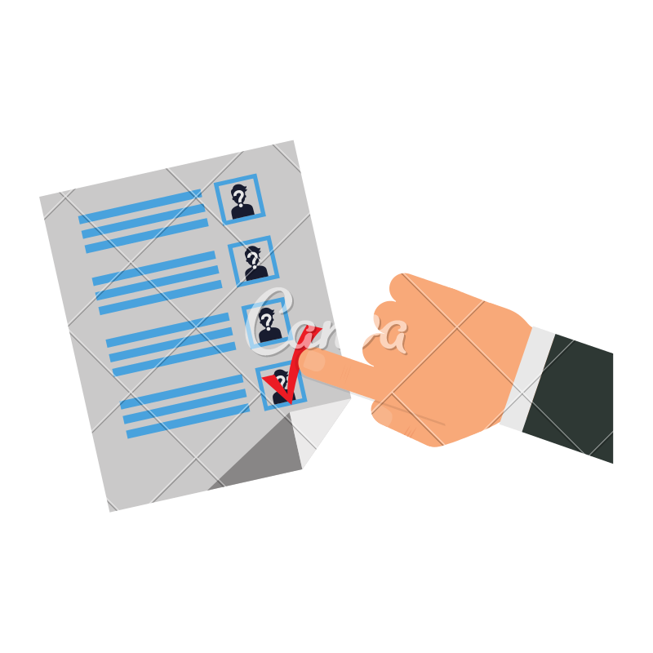
DATOS DEL CONGRESO
E NCUE STAS
Durante el Congreso se propusieron 3 encuestas a los asistentes a través de la APP del Congreso sobre situación de la justicia y propuestas legislativas que tuvieron un total de 1.322 respuestas.
P R E NS A
Durante el Congreso se acreditaron 70 periodistas o personal de comunicación. Se han contabilizado un total de 307 impactos en prensa de los que 80 fueron en prensa escrita y 218 en prensa digital. En Radio hubo 5 apariciones y 4 en TV.

Slide 7










DATOS DEL CONGRESO
I N GR E SOS
Ingresos por patrocinios y expositores de la Feria: 541.793€.

Slide 8
IMPACTO EN REDES SOCIALES
T W I T T E R
El #AbogaciaTransforma2019 se ha utilizado en 14.287 ocasiones en Twitter y fue trending topic en España los días 8 de mayo (durante 25 minutos) y el 9 de mayo (durante 40 minutos)
Según las estadísticas ofrecidas por Twitter, los tuits publicados durante los días del congreso fueron vistos más de 315.000 veces por los usuarios.
F ACE B OOK
Se han realizado 45 publicaciones sobre el Congreso.
Se ha creado un evento para informar del congreso. 343 personas respondieron. El evento ha llegado a más de
12.500 personas y más de
1.400 visitaron la página.

Slide 9

IMPACTO EN REDES SOCIALES
LINKE DIN
Se han realizado 24 publicaciones sobre el Congreso
YOUTUBE
Se han subido 26 videos relacionados con el congreso, tanto propios como de ponentes.
INST AGR AM
Hay que considerar que el Consejo se lanzó a esa red el 23 de abril de 2.019. Se han publicado 36 post relativos al Congreso y más de 120 historias. El #AbogaciaTransforma2019 ha conseguido 237 publicaciones.

